Slide 1
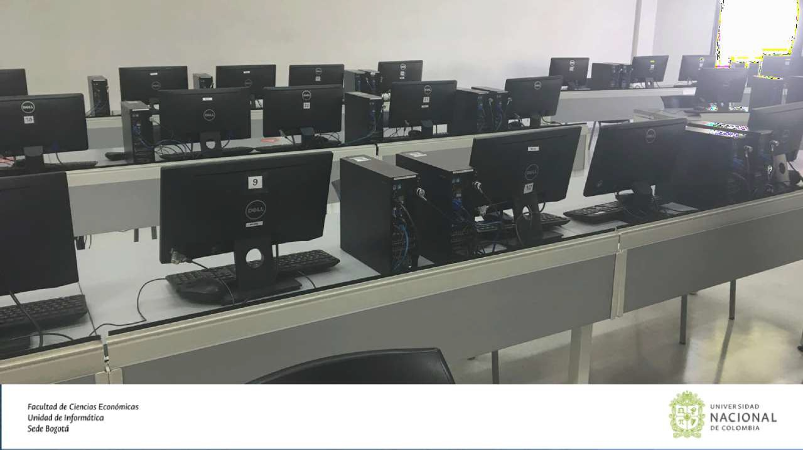


Introducción a la programación en Python y R
Curso Libre: Introducción a la programación en Python y R
Reglas del curso libre
Diego López Abril
Monitor Junior
Correo: uniic_bog@unal.edu.co Tel: 3165000 Ext:
12301

Slide 2





INFORMACIÓN DE INTERÉS
¿Cuántas sesiones?
10
¿Cuál es la asistencia
mínima?
8 sesiones
(80%)
Fecha del curso
Del 13 de noviembre al 14 de diciembre
¿Dónde se encuentra el
material del curso?
Moodle FCE

Slide 3




CURSOS LIBRES UIFCE
¿Qué pasa si no asisto a la primer clase?
Pierde el cupo
¿Qué plazo tengo para
cancelar?
Tres primeras sesiones
¿Qué pasa si pierdo el curso por fallas?
Sanción durante 6 meses
¿Qué pasa si se presentan casos de plagio?
Pierden el curso y tienen sanción por 6 meses

Slide 4








CURSOS LIBRES UIFCE
¿Qué debo hacer para obtener el certificado?
Obtener una nota igual o superior a 3,5
Realizar la encuesta de evaluación y retroalimentación
¿Y si no estoy de acuerdo
con mis notas?
Tiene una semana después de haber finalizado el curso para presentar la queja
Uniic_bog@unal.edu.co

Slide 5
La hora de inicio de la clase es a las
9:10 am.
Se tomará lista a través de un
formulario durante la clase.
No se reciben talleres después de la
fecha máxima de entrega o a través de correo electrónico.

Slide 6
MÓDULOS
MÓDULOS | SESIONES
Introducción a la programación | 1
Lógica Computacional | 1
Manipulación de Datos | 1
Operadores Lógicos | 1
Funciones y estructuras iterativas | 1
Código Recursión y manejo de archivos | 1
POO | 1
Librerías en R | 2

Slide 7
Criterios de evaluación | Ponderación
Asistencia Quices Talleres Examen final | 10% 30% 25% 35%
Las ponderaciones quedan sujetas a discusión con los estudiantes
El curso se aprueba con una calificación de 3,5
Se darán bonos durante las clases

Slide 8
Objetivo del curso
Aprender la programación básica en el lenguaje de R y Python para que pueda ser utilizado en las actividades cotidianas.

Slide 9

REDES SOCIALES DE LA UIFCE
Facebook.com/uifce
Twitter: @FCEuifce
Google+: FCEuifce
YouTube: Unidad de informática y comunicaciones FCE.
fce.unal.edu.co/uifce

